Slide 1


Slide 2

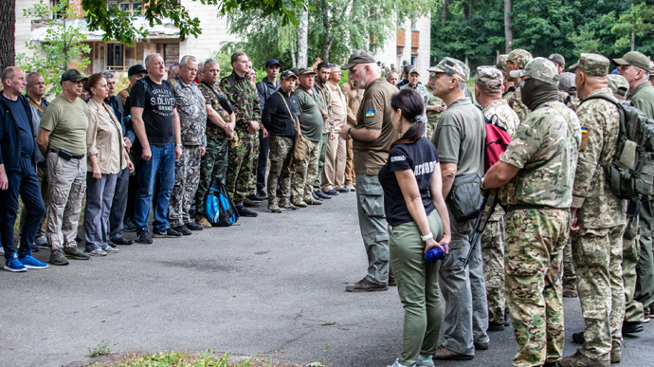
НАВЧАЛЬНИЙ ЦЕНТР ПРОФЕСІЙНОЇ ПІДГОТОВКИ СИЛ МУНІЦИПАЛЬНОЇ БЕЗПЕКИ
Київської міської військової адміністрації

Slide 3
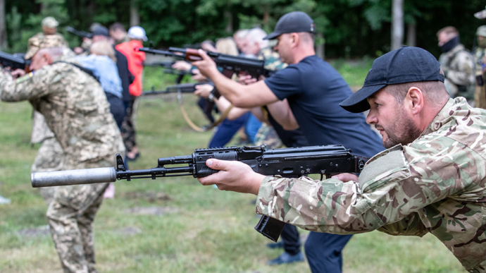
НАВЧАЛЬНИЙ ЦЕНТР ПРОФЕСІЙНОЇ ПІДГОТОВКИ СИЛ МУНІЦИПАЛЬНОЇ БЕЗПЕКИ
Київської міської військової адміністрації

Slide 4
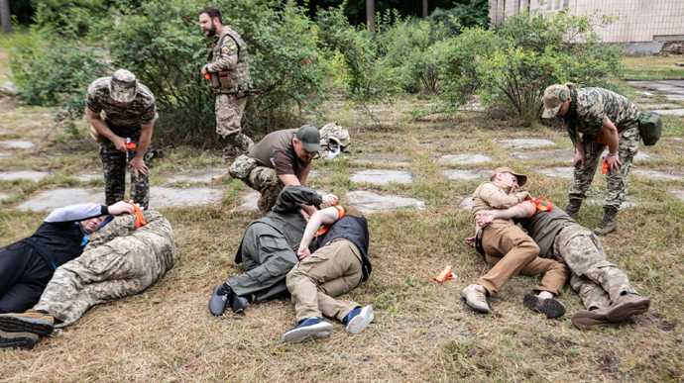
НАВЧАЛЬНИЙ ЦЕНТР ПРОФЕСІЙНОЇ ПІДГОТОВКИ СИЛ МУНІЦИПАЛЬНОЇ БЕЗПЕКИ
Київської міської військової адміністрації

Slide 5
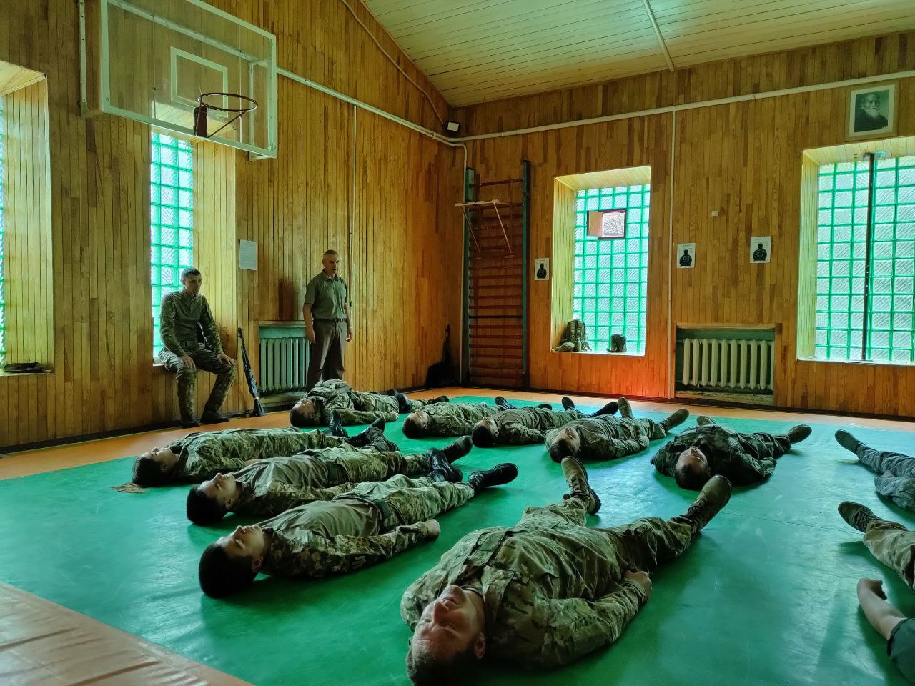
НАВЧАЛЬНИЙ ЦЕНТР ПРОФЕСІЙНОЇ ПІДГОТОВКИ СИЛ МУНІЦИПАЛЬНОЇ БЕЗПЕКИ
Київської міської військової адміністрації

Slide 6

УМОВИ ПРИ ЯКИХ ЛЮДИНА І ДЕРЖАВА ШВИДКО ЗМІНЮЮТЬСЯ
В кризу. В екстремальних обставинах - військових, психологічних, природних, техногенних, соціальних
На тренінгах і тренуваннях
Саморозвиток
В повсякденності 90%- 10%

Slide 7
СТРЕС

Slide 8

ЗМІНЮЙСЯ!

Slide 9
АДАПТАЦІЯ-ПРИСТОСУВАННЯ
Адаптація — це біологічна функція стресу. Тобто стрес, як особливий психофізіологічний стан, забезпечує захист організму від загрозливих та руйнівних впливів, як психічних, так і фізичних. Тому виникнення стресу означає, що людина включилась в певну діяльність, спрямовану на протидію небезпечним для неї впливам.
Реакція організму на стрес: БИЙ. БІЖИ. ЗАМРИ.

Slide 10
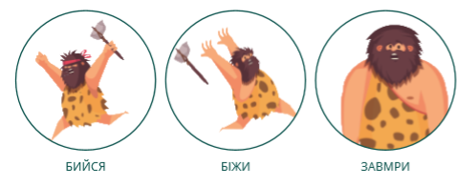
БАЗОВІ РЕАКЦІЇ НА НЕБЕЗПЕКУ
У ситуації загрози мозок людини переходить у режим «зараз треба вижити, а про наслідки будемо думати потім». У залежності від різних чинників, мозок може дати команди:
атакувати / нападати першим,
тікати від загрози,
злитися з оточуючим середовищем / сховатися.

Slide 11
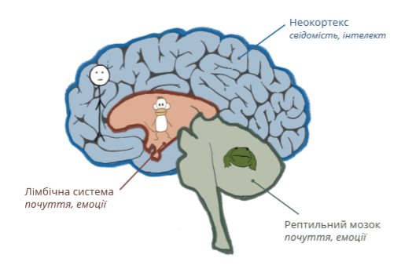
ТРИ ЧАСТИНИ МОЗКУ И ЇХ РЕАКЦІЯ НА СТИМУЛ
Рептильний мозок – стовбур – найстаріший та найпримітивніший. Регулює наші життєві функції та найбільш інстинктивні реакції пов’язані з виживанням.
Мавпячий мозок – лімбічна система – емоційний мозок. Регулює та генерує емоції й почуття.
Неокортекс – людський мозок – найновіший та найскладніший. Відповідає за абстрактне, логічне та раціональне мислення.

Slide 12

ФУНКЦІОНАЛЬНІ ЗМІНИ ПРИ СТРЕСІ

Slide 13
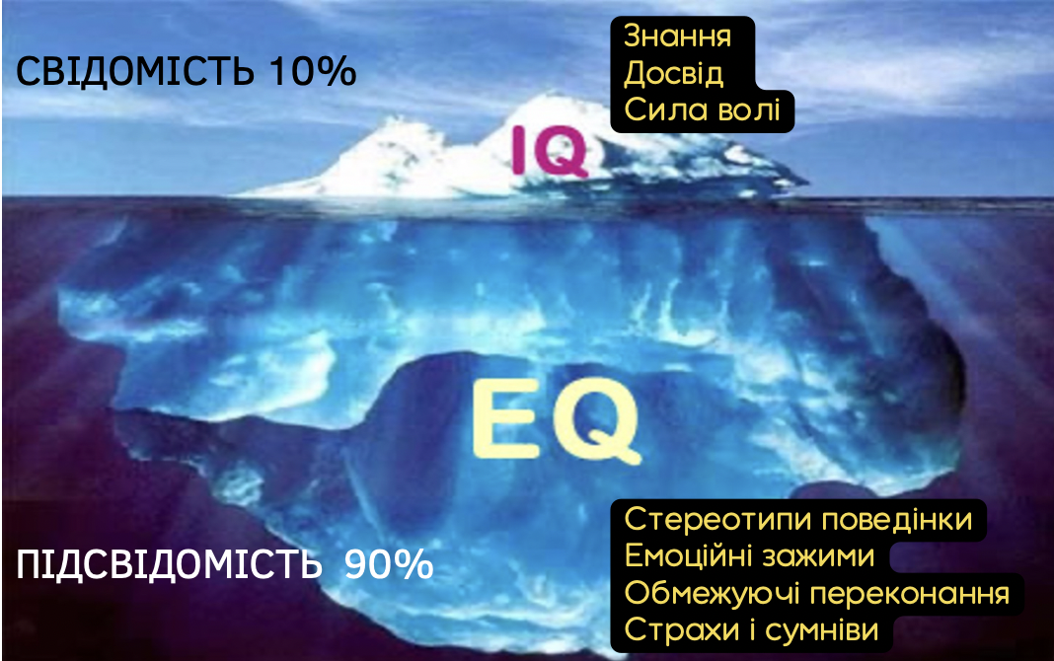
СПІВВІДНОШЕННЯ

Slide 14
РУШІЙНІ СИЛИ ЛЮДСЬКОЇ ПОВЕДІНКИ

Slide 15
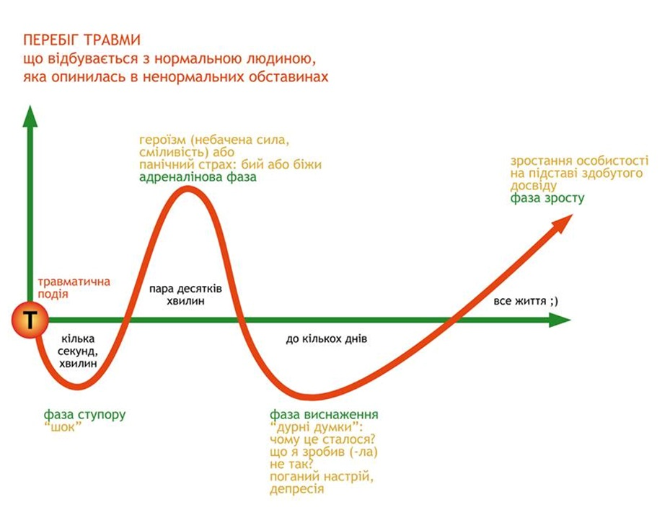
ФАЗИ РОЗВИТКУ СТРЕСУ ПРИ ВИНИКНЕННІ ТРАВМУЮЧОЇ ПОДІЇ

Slide 16
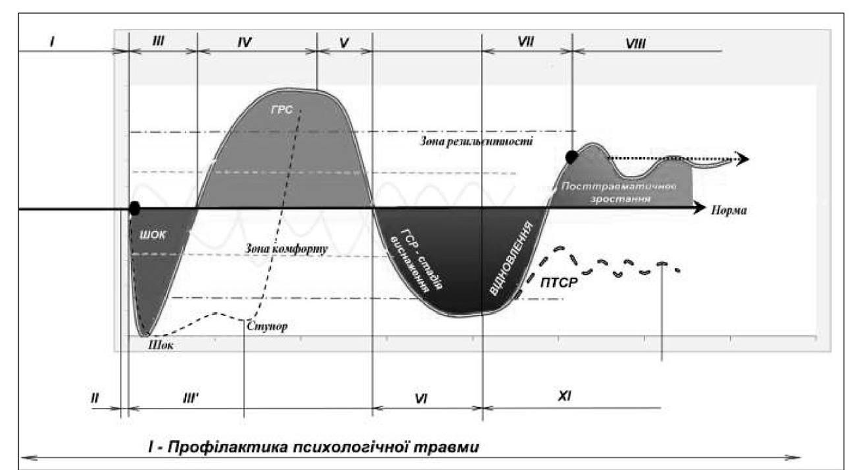
ФАЗИ СТРЕСУ

Slide 17
РЕСУРСИ ДЛЯ ПОДОЛАННЯ КРИЗИ
Зовнішні
- сімя, друзі, побратими, організація, психологи, священики, держава…
Внутрішні
- спогади про досягнення, сила волі, саморегуляція, впевненість у майбутньому, уява, усвідомлення, наміри, цілі…

Slide 18
ФАКТОРИ ЯКІ ПРИЗВОДЯТЬ ДО ПТСР

Slide 19
ПРОЯВИ ПТСР

Slide 20
СТАДІЇ ПТСР

Slide 21
РЕСУРСИ ДЛЯ ПОДОЛАННЯ КРИЗИ
Зовнішні
- сімя, друзі, побратими, організація, психологи, священики, держава…
Внутрішні
- спогади про досягнення, сила волі, саморегуляція, впевненість у майбутньому, уява, усвідомлення, наміри, цілі…

Slide 22

РІВНІ КОНТРОЛЮ. САМОМОНІТОРИНГ.
3. Думки(мислеобрази)
2. Емоції
1. Осанка(мязи)

Slide 23


СПОСОБИ ВПЛИВУ
Способи впливу
Переконання
Навіювання
Особистий приклад
4.Енергоінформаційна взаємодія (вплив)

Slide 24
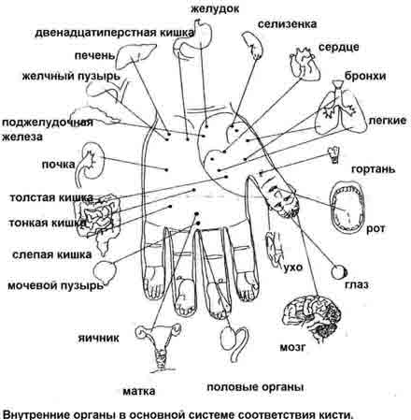

Slide 25
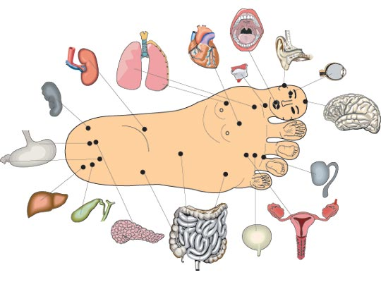

Slide 26
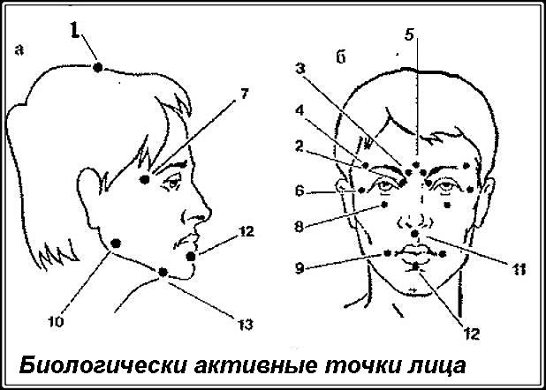

Slide 27
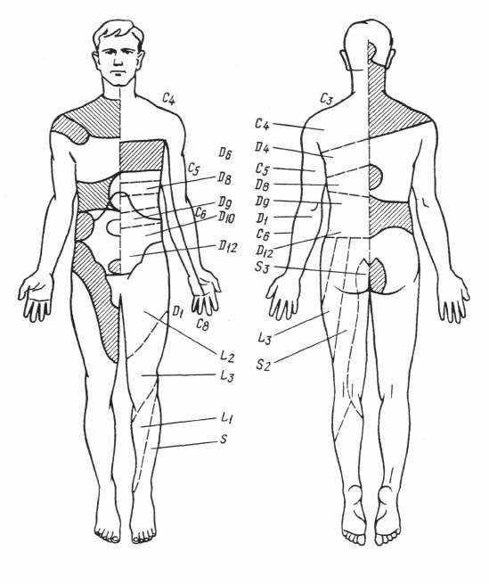

Slide 28
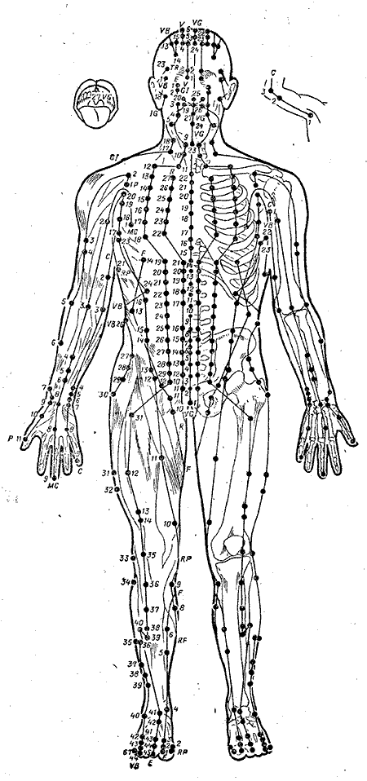
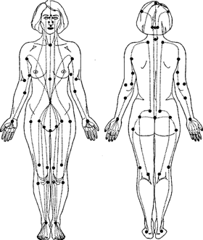

Slide 29
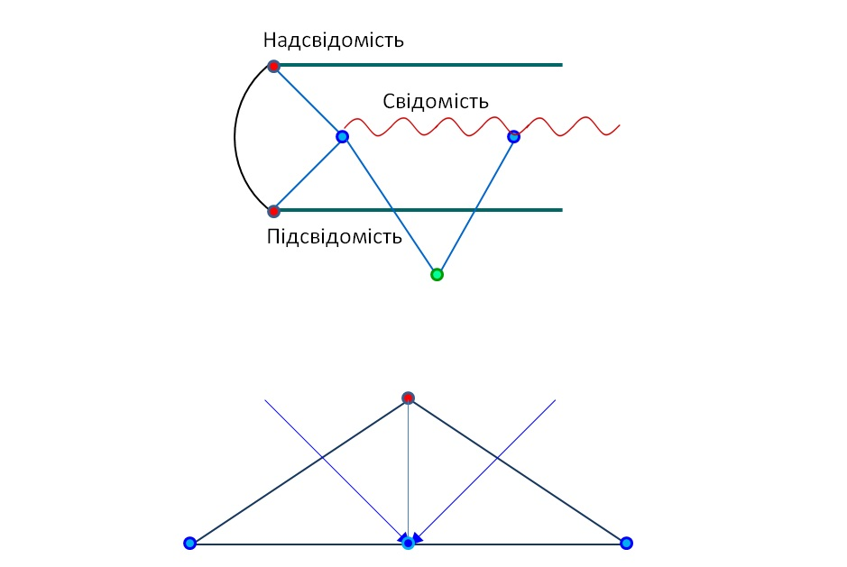
САМОПРОГРАМУВАННЯ

Slide 30
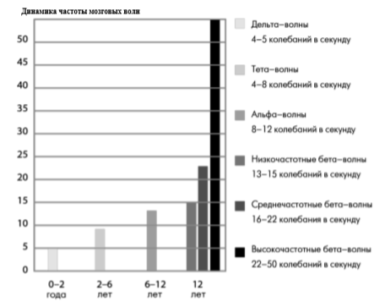
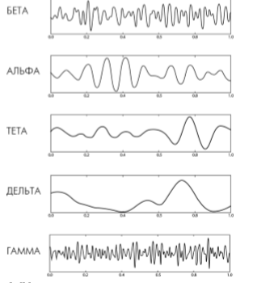
КОЛИВАННЯ ЕЛЕКТРОМАГНІТНИХ ХВИЛЬ ЦНС

Slide 31
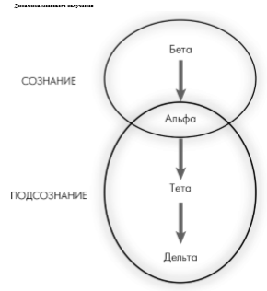

Slide 32
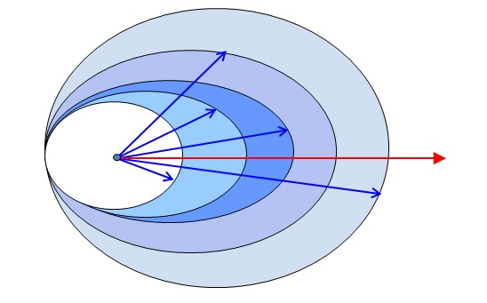
МАСШТАБ МИСЛЕННЯ, І ЯК ВІН ВПЛИВАЄ НА МАЙБУТНЄ ЛЮДИНИ І ДЕРЖАВИ?

Slide 33
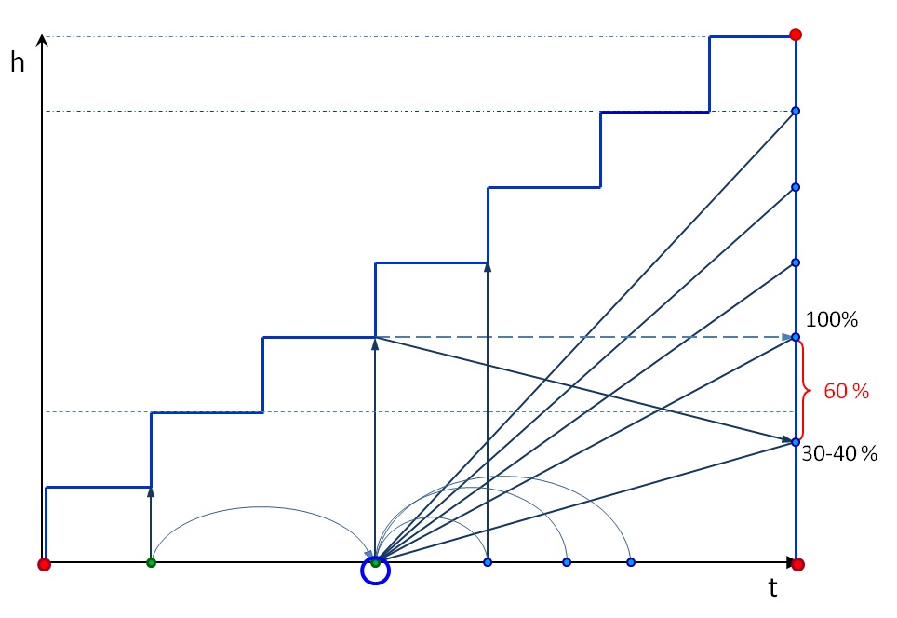
ПОСТАНОВКА ЦІЛЕЙ

Slide 34

ТРАНСФОРМАЦІЯ ОСОБИСТОСТІ

Slide 35
ДОПОМОГА В ЕКСТРЕМАЛЬНИХ СИТУАЦІЯХ
Дотримуючись певних рекомендацій і володіючи інформацією про особистісні особливості потерпілого, зможе в певних обставинах надати йому першу психологічну допомогу
Notes:
Будь-яка людина, дотримуючись певних рекомендацій і володіючи інформацією про особистісні особливості потерпілого, зможе в певних обставинах надати йому першу психологічну допомогу.

Slide 36

ВІДСТЕЖЕННЯ ТА ДОПОМОГА ПІД ЧАС ЗМІНИ ПСИХІЧНИХ СТАНІВ
Кожна людина в таких ситуаціях реагує по-різному. Процедура надання психологічної допомоги в екстремальних ситуаціях має свою специфіку.
У потерпілого в надзвичайній ситуації можуть з'являтися реакції, викликані травмою - емоційним шоком, що розрізнюються у динаміці психічних станів:
СТРАХ
АПАТІЯ
СТУПОР
РУХОВЕ ЗБУДЖЕННЯ
АГРЕСІЯ
НЕРВОВЕ ТРЕМТІННЯ
ПЛАЧ
ІСТЕРИКА
ПАНІКА
Notes:
Екстремальні ситуації викликають у людини сильний стрес, призводять до значної нервової напруги, порушують рівновагу в організмі, негативно позначаються на здоров’ї в цілому - не тільки фізичному, але і психічному.

Slide 37
ПСИХОЛОГІЧНІ РЕКОМЕНДАЦІЇ ЩОДО ПОВЕДІНКИ З ЛЮДЬМИ У ЕКСТРЕМАЛЬНІЙ СИТУАЦІЇ
1. Якщо Ви перебуваєте поруч із людиною, що одержала психічну травму в результаті впливу екстремальних факторів тримайте самовладання.
2. Поведінка постраждалого не повинна Вас лякати, дратувати або дивувати. Його стан, вчинки, емоції - це нормальна реакція на ненормальні обставини. Подбайте про свою психологічну безпеку.
3. Не надавайте психологічну допомогу в тому випадку, якщо Ви цього не хочете (неприємно або інші причини). Знайдіть того, хто може це зробити. Дотримуйтеся принципу «Не нашкодь»
4. Не робіть того, у користі чого Ви не впевнені. Обмежтеся тоді лише співчуттям і якнайшвидше звернетеся по допомогу до фахівця
Notes:
Екстремальні ситуації викликають у людини сильний стрес, призводять до значної нервової напруги, порушують рівновагу в організмі, негативно позначаються на здоров’ї в цілому - не тільки фізичному, але і психічному.

Slide 38
АЛГОРИТМ ПЕРШИХ ДІЙ:
1
Оглянути місце події й переконатися, що може загрожувати Вам, й потім - що може загрожувати потерпілим.
Оглянути потерпілих й постаратися зрозуміти, чи є загроза життю постраждалих і якщо так, то від чого людина може вмерти прямо зараз.
Викликати фахівців (медиків, співробітників МНС тощо)
Залишатися з потерпілим до приїзду фахівців, намагаючись зберегти або поліпшити його стан доступними методами.
2
3
4
Notes:
Будь-яка людина, дотримуючись певних рекомендацій і володіючи інформацією про особистісні особливості потерпілого, зможе в певних обставинах надати йому першу психологічну допомогу.

Slide 39
ЩО ЛЮДИНА ВІДЧУВАЄ У ЕКСТИМАЛЬНІЙ СИТУАЦІЇ І ЯК ДОПОМОГТИ
Буря емоцій
Здатність думати
Заплутаність в подіях
Завершення ситуації
Одинокість
Контакт
Безпорадність
Відчуття здатності діяти

Slide 40
ПЕРША ДОПОМОГА ПРИ РІЗНИХ ПСИХІЧНИХ СТАНАХ
СТУПОР
Ознаки:
різке зниження або відсутність довільних рухів і мови, відсутність реакції на зовнішні подразники (шум, світло, дотики), «заціпеніння» у певній позі, стан повної нерухомості.
Notes:
Ступор - одна з найдужчих захисних реакцій організму. Відбувається після найсильніших нервових потрясінь (землетрус, напад, жорстоке насильство й т.п.), Особа затратила стільки енергії на виживання, що сил на контакт із навколишнім світом у нього вже немає.
Ступор може тривати від декількох хвилин до декількох годин.
Тому, якщо не надати допомогу, і потерпілий пробуде в такому стані досить довго, це приведе його до фізичного виснаження. Тому що контакту з навколишнім світом немає, потерпілий не помічає небезпеки й не починає дій, щоб її уникнути.

Slide 41
ПЕРША ДОПОМОГА ПРИ РІЗНИХ ПСИХІЧНИХ СТАНАХ
СТУПОР
Перша допомога:
Говорити конкретно, коротко, командами, наполегливо.
Встановіть контакт – «Привіт мене звати _____», «потисни мою руку» «Чуєш мене? Я потисну твою руку, потисни мою руку».
Підкресліть, що ви з особою – «я тут і з тобою»
Запитайте про факти - «де ти стояв? Хто був з тобою?»«ми знахимося, по нас стріляють….»
Підтвердте хронологію – відбулося, відбувається, відбудеться «Ми були в примішенні, пролунав вибух, по нам все ще стріляють»
Дати завдання «вставай, ходімо».

Slide 42
ПЕРША ДОПОМОГА ПРИ РІЗНИХ ПСИХІЧНИХ СТАНАХ
СТУПОР
Зігніть потерпілому пальці на обох руках і пригорніть їх до долоні.
Більші пальці повинні бути виставлені назовні.
Кінчиками великого й вказівного пальців масажуйте потерпілому крапки, розташовані на чолі, над очима рівно посередині між лінією росту волосся й бровами, чітко над зіницями.
Долоню вільної руки покладіть на груди потерпілого. Підбудуйте свій подих під ритм його подиху. Людина, перебуваючи в ступорі, може чути, бачити. Тому говоріть йому на вухо, тихо, повільно й чітко те, що може викликати сильні емоції (краще негативні).
Пам’ятайте, необхідно будь-якими засобами домогтися реакції потерпілого, вивести його із заціпеніння. Можлива напруга окремих груп м'язів.

Slide 43
ПЕРША ДОПОМОГА ПРИ РІЗНИХ ПСИХІЧНИХ СТАНАХ
РУХОВЕ ПОРУШЕННЯ, ПАНІКА
Ознаки:
Різкі рухи, часто безцільні й безглузді дії, ненормально голосна мова або підвищена мовна активність (людина говорить без зупинки, іноді абсолютно безглуздо), часто відсутня реакція на навколишніх (на зауваження, прохання, накази).
Notes:
Іноді потрясіння від критичної ситуації (вибухи, стихійні лиха й т.д.) настільки сильні, що людина просто перестає розуміти, що відбувається довкола неї. Вона не в змозі визначити де вороги, а де свої, де небезпека, а де порятунок. Людина втрачає здатність логічно мислити й приймати рішення, стає схожою на тварину, що бігає в клітці.
«Я побіг, а коли отямився, виявилося, що не знаю, де перебуваю».
«Я щось робив, з кимось розмовляв, але нічого не можу згадати».

Slide 44
ПЕРША ДОПОМОГА ПРИ РІЗНИХ ПСИХІЧНИХ СТАНАХ
РУХОВЕ ПОРУШЕННЯ, ПАНІКА
  Заборонено говорити!
  Ой бідненький
  Не хвилюйся
  Поплач і тобі буде легше
  Треба говорити
  Мене звати_____. Як тебе звати, дивися на мене.
  Кому зателефонуєш?
  Задаємо пространні дії.
Пам’ятайте, якщо не надати допомогу розлютованій людині, це приведе до небезпечних наслідків: через знижений контроль за своїми діями людина буде робити необдумані вчинки, може заподіяти шкоду собі й іншим.

Slide 45
ПЕРША ДОПОМОГА ПРИ РІЗНИХ ПСИХІЧНИХ СТАНАХ
РУХОВЕ ПОРУШЕННЯ, ПАНІКА
Використовуйте прийом «захоплення»:
перебуваючи позаду, просуньте свої руки потерпілому пахви, пригорніть його до себе й злегка перекиньте на себе. Ізолюйте потерпілого від навколишніх.
Перша допомога:
Зведіть до мінімуму кількість навколишніх. Дайте потерпілому можливість «випустити пар» (наприклад, виговоритися, або «побити» подушку).
Доручіть роботу, пов'язану з високим фізичним навантаженням.
Notes:
Демонструйте доброзичливість, навіть якщо Ви не згодні з потерпілими, не обвинувачуйте його самого, а висловлюйтеся із приводу його дій. Інакше агресивне поводження буде спрямоване на Вас. Не можна говорити: «Що ж ти за людина!» Необхідно говорити: «Ти жахливо злишся, тобі хочеться все рознести вщент. Давай разом спробуємо знайти вихід із цієї ситуації».

Slide 46
ПЕРША ДОПОМОГА ПРИ РІЗНИХ ПСИХІЧНИХ СТАНАХ
РУХОВЕ ПОРУШЕННЯ, ПАНІКА
Агресія може бути погашена страхом покарання:
Масажуйте постраждалому «позитивні» крапки. Говоріть спокійним голосом про почуття, які він відчуває (Тобі хочеться щось зробити, щоб це припинилося. Ти хочеш сховатися від того, що відбувається).
Не сперечайтеся з потерпілим, не задавайте питань, у розмові уникайте фраз із часткою «не», що ставляться до небажаних дій («Не біжи», «Не розмахуй руками» «Не кричи»).
Рухове порушення звичайно триває недовго й може змінитися нервовим тремтінням, плачем, а також агресивним поводженням.

Slide 47
ПЕРША ДОПОМОГА ПРИ РІЗНИХ ПСИХІЧНИХ СТАНАХ
АПАТІЯ
Ознаки:
байдужне відношення до навколишнього, млявість, загальмованість, мова повільна, з більшими паузами
Notes:
Апатія може виникнути після тривалої напруженої, але безуспішної роботи (діяльності); або в ситуації, коли людина терпить серйозну невдачу, перестає бачити сенс своєї діяльності; або коли не вдалося когось урятувати, і вигин, що потрапив у лихо.
Навалюється відчуття утоми, таке, що не хочеться ні рухатися, ні говорити: рухи й слова даються на превелику силу.
У душі - порожнеча, незмога навіть на прояв почуттів. Якщо людину залишити без підтримки й не допомоги в такому стані, то апатія може перерости в депресію (важкі й болісні емоції, пасивність поведінки, почуття провини, відчуття безпорадності перед життєвих труднощів, безперспективність і т.д.). У стані апатії людина може перебувати від декількох днів до декількох тижнів.

Slide 48
ПЕРША ДОПОМОГА ПРИ РІЗНИХ ПСИХІЧНИХ СТАНАХ
АПАТІЯ
Поговоріть з потерпілим. Задайте йому кілька простих питань виходячи з того, знаком він Вам чи ні. «Як тебе звуть?», «Як ти себе почуваєш?», «Хочеш їсти?» і т.п.
Проводіть потерпілого до місця відпочинку, допоможіть зручно влаштуватися (обов'язково знявши взуття). Візьміть потерпілого за руку або покладіть свою руку йому на чоло. Дайте потерпілому поспати або просто полежати.
Якщо немає можливості відпочити (подія на вулиці, у суспільному транспорті й т.п.), то більше говоріть з ним, утягуючи його в будь-яку спільну діяльність.

Slide 49
ПЕРША ДОПОМОГА ПРИ РІЗНИХ ПСИХІЧНИХ СТАНАХ
АГРЕСІЯ
Ознаки:
роздратування, невдоволення, гнів (по будь-якому, навіть незначному приводу); нанесення навколишнім ударів руками або якими-небудь предметами, словесна образа, лайка; м'язова напруга; підвищення кров'яного тиску; якщо немає мети одержати вигоду від агресивного поводження; якщо покарання строге й імовірність його здійснення велика
Notes:
Агресивна поведінка - один з мимовільних способів, яким організм намагається знизити високу внутрішню напругу. Прояв злості або агресії може зберігатися досить тривалий час і заважати самому потерпілому й навколишнім.

Slide 50
ПЕРША ДОПОМОГА ПРИ РІЗНИХ ПСИХІЧНИХ СТАНАХ
СТРАХ
Ознаки:
напруження м'язів (особливо м'язів обличчя); сильне серцебиття; прискорений поверхневий подих; знижений контроль власної поведінки;
Панічний страх, жах може спонукати до втечі, викликати заціпеніння або, навпаки, порушення, агресивне поводження. При цьому людина погано контролює себе, не усвідомлює, що вона робить і що відбувається навколо.

Slide 51
ПЕРША ДОПОМОГА ПРИ РІЗНИХ ПСИХІЧНИХ СТАНАХ
СТРАХ
Покладіть руку постраждалого собі на зап'ястя, щоб він відчув Ваш спокійний пульс.
Це буде для нього сигналом: «Я зараз поряд, ти не один». Дихайте глибоко й рівно. Спонукайте потерпілого дихати в одному з Вами ритмі. Якщо потерпілий говорить, слухайте його, висловлюйте зацікавленість, розуміння, співчуття.
Зробіть потерпілому легкий масаж найбільш напружених м'язів тіла.
Пам'ятайте, страх може бути корисним, коли допомагає уникати небезпеки. Тому боротися зі страхом потрібно тоді, коли він заважає жити нормальним життям.

Slide 52
ПЕРША ДОПОМОГА ПРИ РІЗНИХ ПСИХІЧНИХ СТАНАХ
НЕРВОВЕ ТРЕМТІННЯ
Ознаки:
Після екстремальної ситуації з'являється неконтрольоване нервове тремтіння (людина не може за власним бажанням припинити цю реакцію). Так організм «скидає напругу».
Notes:
Напевно, Ви спостерігали коли-небудь таку картину: людина, яка тільки що пережила аварію, напад або стала свідком події, учасником конфлікту (бойового зіткнення) сильно тремтить. З боку це виглядає так, начебто вона змерзнув. Однак причина в іншому.
Якщо цю реакцію зупинити, то напруга залишиться усередині, у тілі, і викличе м'язові болі, а надалі може привести до розвитку серйозних захворювань як гіпертонія, виразка й ін.

Slide 53
ПЕРША ДОПОМОГА ПРИ РІЗНИХ ПСИХІЧНИХ СТАНАХ
НЕРВОВЕ ТРЕМТІННЯ
Потрібно підсилити тремтіння. Візьміть потерпілого за плечі й сильно, різко потрясіть протягом 10-15 секунд.
Продовжуйте розмовляти з ним, інакше він може сприйняти Ваші дії як напад.
Після завершення реакції необхідно дати потерпілому можливість відпочити. Бажано укласти його спати.
Тремтіння виникає раптово - відразу після інциденту або через якийсь час.
Виникає сильне тремтіння всього тіла або окремих частин (людина не може удержати в руках дрібні предмети, запалити сірник).
Реакція триває досить довгий час (до декількох годин). Потім людина почуває сильну втому й має потребу у відпочинку
Заборонено! Обіймати потерпілого або притискати його до себе. Укривати постраждалого чимсь теплим. Заспокоювати потерпілого, говорить, щоб він взяв себе в руки.

Slide 54
ПЕРША ДОПОМОГА ПРИ РІЗНИХ ПСИХІЧНИХ СТАНАХ
ПЛАЧ
Ознаки:
Людина вже плаче або готова розридатися. Тремтять губи, спостерігається відчуття пригніченості, на відміну від істерики немає порушення у поведінці
Пам’ятайте, не відбувається емоційної розрядки, полегшення, якщо людина стримує сльози. Коли ситуація триває дуже довго, внутрішнє напруження може завдати шкоди фізичному й психічному здоров'ю людини. Про такий стан говорять: «Збожеволів від горя».

Slide 55
ПЕРША ДОПОМОГА ПРИ РІЗНИХ ПСИХІЧНИХ СТАНАХ
ПЛАЧ
  Не залишайте постраждалого одного. Встановите фізичний контакт із постраждалим (візьміть його за руку, покладіть свою руку йому на плече або спину, погладьте його по голові). Дайте йому відчути, що Ви поруч.
Застосовуйте прийоми «активного слухання» (вони допоможуть потерпілому виплеснути своє горе):
  Періодично вимовляєте «ага», «так», киваючи головою, тобто підтверджуйте, що слухаєте й співчуваєте;
  Повторюйте за постраждалим уривки фраз, у яких він виражає почуття; говоріть про свої почуття й почуття потерпілого.
  Не намагайтеся заспокоїти потерпілого. Дайте йому можливість виплакатися й виговоритися, «виплеснути із себе горе, страх, образу».
  Не ставте питань, не давайте порад.
Пам’ятайте, ваше завдання - вислухати.

Slide 56
ПЕРША ДОПОМОГА ПРИ РІЗНИХ ПСИХІЧНИХ СТАНАХ
ІСТЕРИКА
Ознаки:
зберігається свідомість, надмірне порушення, безліч рухів, театральні пози, мова емоційно насичена, швидка, елементи, ридання
Істеричний припадок триває кілька годин або кілька днів.

Slide 57
ПЕРША ДОПОМОГА ПРИ РІЗНИХ ПСИХІЧНИХ СТАНАХ
ІСТЕРИКА
Видаліть глядачів, створіть спокійну обстановку. Залишайтеся з постраждалим наодинці, якщо це не небезпечно для Вас.
Зненацька зробіть дію, що може сильно здивувати (можна дати ляпас, облити водою, з гуркотом упустити предмет, різко крикнути на потерпілого).
Говоріть з потерпілим короткими фразами, упевненим тоном («Випий води», «Умийся»).
Після істерики наступає занепад сил. Укладіть потерпілого спати, до прибуття фахівця спостерігайте за його станом. Не потурайте бажанням потерпілого.

Slide 58
ПЕРША ДОПОМОГА ПРИ РІЗНИХ ПСИХІЧНИХ СТАНАХ
МАРЕННЯ Й ГАЛЛЮЦИНАЦИ
Ознаки:
неправильні уявлення або умовиводи, у помилковості яких потерпілого неможливо переконати.
Notes:
Критична ситуація викликає в людини потужний стрес, приводить до сильної нервової напруги, порушує рівновагу в організмі, негативно позначається на здоров'я в цілому - не тільки фізичному, але й психічному теж.

Slide 59
ПЕРША ДОПОМОГА ПРИ РІЗНИХ ПСИХІЧНИХ СТАНАХ
МАРЕННЯ Й ГАЛЛЮЦИНАЦИ
Потерпілий сприймає об'єкти, які в цей момент не впливають на відповідні органи почуттів (чує голос, бачить людей, почуває щось, чого немає насправді).
  До прибуття фахівців, стежте за тим, щоб потерпілий не нашкодив собі й навколишнім. Заберіть від нього предмети, що можуть представляти потенційну небезпеку.
  Переведіть потерпілого у відокремлене місце, не залишайте його одного. Говоріть з постраждалим спокійним голосом. Погоджуйтеся з ним, не намагайтеся його переконати.
Потрібно пам’ятати, що у такій ситуації переконати потерпілого неможливо.

Slide 60
ПЕРША ДОПОМОГА ПРИ РІЗНИХ ПСИХІЧНИХ СТАНАХ
РЕАКЦІЯ ГОРЯ
Фази горя:
Шок і заціпеніння
Ознаки:
Відчуття нереальності, відчуття збільшення емоційної дистанції від навколишніх, щиросердечне оніміння й нечутливість, малорухомість, що переміняється хвилинами метушливої активності, переривчастий подих, особливо на вдиху, втрата апетиту, труднощі із засипанням, поява манери поводження померлого (загиблого).
Страждання
Ознаки:
Відчуття присутності померлого, ідеалізування померлого, дратівливість, злість, почуття провини стосовно померлого, ослаблення уваги, неможливість на чому-небудь сконцентруватися, порушення пам'яті на поточні події, тривога, бажання усамітниться, порушення сну, сексуальні порушення, млявість, відчуття, начебто порожньо в шлунку, кому в горлі, підвищена чутливість до заходів.

Slide 61
ПЕРША ДОПОМОГА ПРИ РІЗНИХ ПСИХІЧНИХ СТАНАХ
РЕАКЦІЯ ГОРЯ
Фази горя:
Прийняття
Ознаки:
Звичайно закінчується через рік після втрати.
Відновлюється сон і апетит, втрата перестає бути головною подією в житті, іноді можуть бути гострі приступи горя, з'являється здатність планувати своє життя з урахуванням втрати.
Відновлення
Ознаки:
Горе змінюється сумом, втрата сприймається як щось неминуче.
Хворобливі реакції горя – можуть проявлятися не відразу після трагічних подій.
Notes:
При їхній затримці виникають інші реакції:
Підвищується активність без почуття втрати, з'являються симптоми захворювань померлої людини, розвиваються хвороби «на нервовому ґрунті», спостерігається апатія, безвільність, знижується самооцінка, виникає почуття власної неповноцінності, з'являються думки про самопокарання (самогубство).

Slide 62
ПЕРША ДОПОМОГА ПРИ РІЗНИХ ПСИХІЧНИХ СТАНАХ
СМЕРТЬ БЛИЗЬКОЇ ЛЮДИНИ
Фаза шоку
Фаза страждання
Фаза прийняття
Notes:
Критична ситуація викликає в людини потужний стрес, приводить до сильної нервової напруги, порушує рівновагу в організмі, негативно позначається на здоров'я в цілому - не тільки фізичному, але й психічному теж.

Slide 63
ПЕРША ДОПОМОГА ПРИ РІЗНИХ ПСИХІЧНИХ СТАНАХ
ФАЗА ШОКУ
Не залишайте постраждалого одного.
Говоріть про померлого в минулому часі. Частіше доторкайтеся до постраждалого (обіймайте, кладіть руку на плече, беріть його руку у свою).
Дайте йому можливість відпочити. Стежите за тим, щоб він приймав їжу. 4. Допомагайте потерпілому приймати необхідні рішення. Залучайте потерпілого до організації похорону.
Не говоріть «Від такої втрати ніколи не оправитися, тільки час лікує, на все воля Божа» і т.п.
Переконайте потерпілого по можливості відмовитися від психотропних засобів.

Slide 64
ПЕРША ДОПОМОГА ПРИ РІЗНИХ ПСИХІЧНИХ СТАНАХ
ФАЗА СТРАЖДАННЯ
Дайте потерпілому можливість побути наодинці, відпочити. Не намагайтеся припинити плач, не заважайте проявляти злість.
Розмову про померлого переведіть в область почуттів. Дайте пити багато води (до двох літрів у день).
Забезпечте потерпілому фізичні навантаження (прогулянки по 45 хвилин).
Вселяйте, що страждання буде не завжди, що все можна пережити, що втрата - це не покарання, а частина нашого життя, що у втратах нема рації, мети, плану, не треба їх шукати. Ставитеся до потерпілого з увагою, але будьте з ним строгі.
Поясните, що поховати близьку людину - це не те ж саме, щоб забути кохану людину.

Slide 65
ПЕРША ДОПОМОГА ПРИ РІЗНИХ ПСИХІЧНИХ СТАНАХ
ФАЗА ПРИЙНЯТТЯ
Переведіть розмову про померлого на тему майбутнього.
При хворобливих реакціях горя й «застрявання» на тривалий час у фазі страждання необхідна кваліфікована психологічна допомога.

Slide 66
ПЕРША ДОПОМОГА ПРИ РІЗНИХ ПСИХІЧНИХ СТАНАХ
Зверніть увагу на страждаючого:
Якщо є психічне захворювання, якщо людина втратила дитину, якщо померлий був єдиним родичем, якщо смерть наступила при нез'ясованих обставинах, тіло не було знайдено, загибель відбулася в результаті самогубства.
Якщо вчасно не надати допомогу, стан може привести до серцевих і інфекційних захворювань (тому, що різко знижується імунітет), нещасним випадкам, алкоголізму, депресії й іншим розладам.
Пам’ятайте, чоловіки в скорботі піддаються великому ризику, чим жінки, тому що вони менш схильні говорити про свої проблеми із близькими.

